Slide 1





بمناسبة الذكرى 49 للمسيرة الخضراء والذكرى 69 لعيد الاستقلال المجيد
" تَارِيخُ الْأَجْدَادِ يَحْتَفِي بِهِ الْأَحْفَادُ "
تحت شعار :
مدرسة عمر بن الخطاب الرائدة نونبر 2024

Slide 2

ينظم نادي القراءة والكتاب بمدرسة عمر بن الخطاب الرائدة بالمديرية الاقليمية تنغير مسابقة ثقافية لفائدة تلاميذ وتلميذات المستوى السادس ابتدائي.
مدرسة عمر بن الخطاب الرائدة نونبر 2024

Slide 3
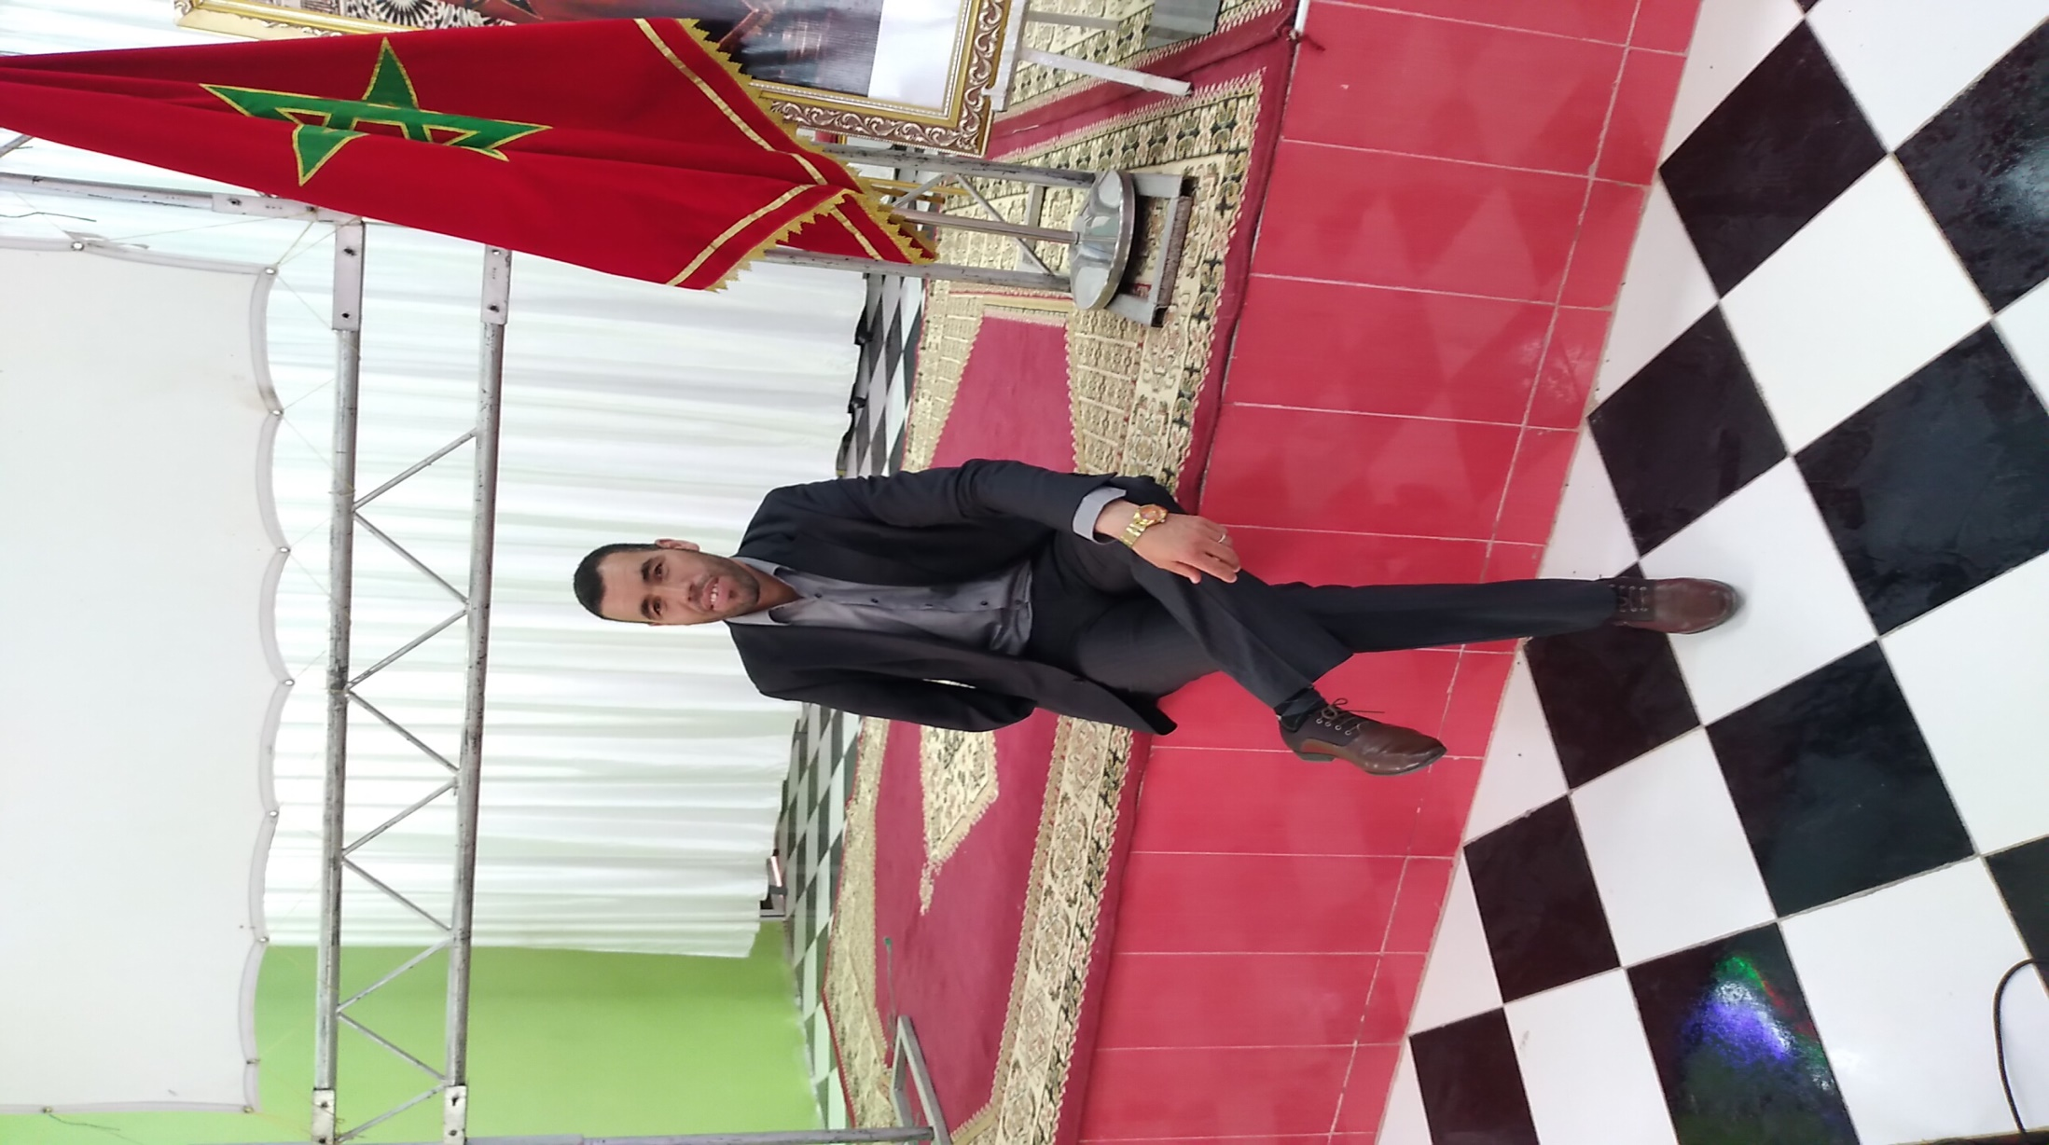
بمناسبة الذكرى 49 للمسيرة الخضراء و الذكرى 69 لعيد الاستقلال المجيد
المسابقة الثقافية من إعداد:
الأستاذ أحمد زرير
2024/2025
مدرسة عمر بن الخطاب الرائدة نونبر 2024

Slide 4
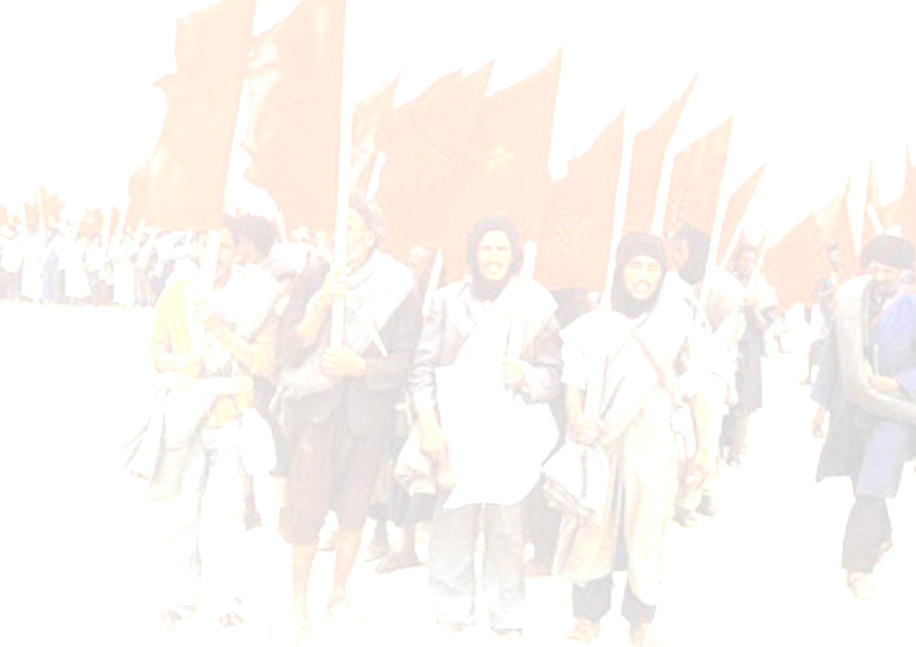


بمناسبة الذكرى 49 للمسيرة الخضراء و الذكرى 69 لعيد الاستقلال المجيد
الاطار العام للمسابقة الثقافية :
تقديم :
في إطار تنظيم الانشطة الثقافية الاحتفالية بالذكرى 49 للمسيرة الخضراء، والذكرى 69 لعيد استقلال المغرب و تفعيلا للمشاريع المندمجة في القانون الاطار رقم 51.17 المتعلق بمنظومة التربية والتكوين والبحث العلمي سيما المشروع رقم 10 الرامي الى الارتقاء بالحياة المدرسية.
" تَارِيخُ الْأَجْدَادِ يَحْتَفِي بِهِ الْأَحْفَادُ "
الشعار :
مدرسة عمر بن الخطاب الرائدة نونبر 2024 ذ أحمد زرير

Slide 5
بمناسبة الذكرى 49 للمسيرة الخضراء و الذكرى 69 لعيد الاستقلال المجيد
الاطار العام للمسابقة الثقافية :
الأهداف العامة :
ترسيخ قيم المواطنة لدى التلاميذ
تعريف التلاميذ بالقيمة التاريخية و الحضارية لحدث المسيرة الخضراء وعيد الاستقلال
جعل المتعلمين في قلب هذه الاحداث التاريخية الوطنية الخالدة
الاحتفاء بتاريخ الاجداد والدفاع عن الوحدة الوطنية
تعزيز الانتماء الوطني واحترام الرموز الوطنية .
مدرسة عمر بن الخطاب الرائدة نونبر 2024 ذ أحمد زرير

Slide 6
بمناسبة الذكرى 49 للمسيرة الخضراء و الذكرى 69 لعيد الاستقلال المجيد
الاطار العام للمسابقة الثقافية :
الأهداف الخاصة :
تشجيع التنافس الثقافي والمعرفي
انفتاح المتعلم على تاريخه واكتشاف ما يزخر به من بطولات وأمجاد
القدرة على المشاركة في التظاهرات الثقافية
الاسهام في نشر الوعي الثقافي والتاريخي
تعزيز الثقة في الذات و تطوير الشخصية
صقل المواهب وتنمية ملكات الابداع وتهديب الذوق
إثراء المعلومات في مواضيع مختلفة
استثمار أوقات الفراغ في أشياء مفيدة.
مدرسة عمر بن الخطاب الرائدة نونبر 2024 ذ أحمد زرير

Slide 7
بمناسبة الذكرى 49 للمسيرة الخضراء و الذكرى 69 لعيد الاستقلال المجيد
الاطار العام للمسابقة الثقافية :
المراحل:
المرحلة الاولى : مرحلة المجموعات الاقصائية الاولى ، كل مجموعة تضم ستة مشاركين.
المرحلة الثانية : مرحلة المجموعات الاقصائية الثانية، كل مجموعة تضم ستة مشاركين.
المرحلة الثالثة : مرحلة الإقصائيات النهائية الفردية (ستة مشاركين) وتتويج الثلاثة الاوائل
التاريخ:
خلال الاسبوع الثاني و الثالث من شهر نونبر 2024
مدرسة عمر بن الخطاب الرائدة نونبر 2024 ذ أحمد زرير

Slide 8
بمناسبة الذكرى 49 للمسيرة الخضراء و الذكرى 69 لعيد الاستقلال المجيد
الاطار العام للمسابقة الثقافية :
المستفيدون:
جميع تلاميذ المستوى السادس ابتدائي ( الفوج الأول والثاني)
الاشراف:
منسقو نادي القراءة والكتاب
لجنة التحكيم:
الاساتذة :
التتويج:
جوائز تحفيزية وشواهد التفوق والمشاركة
مدرسة عمر بن الخطاب الرائدة نونبر 2024 ذ أحمد زرير

Slide 9
بمناسبة الذكرى 49 للمسيرة الخضراء و الذكرى 69 لعيد الاستقلال المجيد
الاطار العام للمسابقة الثقافية :
تقويم المسابقة:
التنقيط الاجمالي | عدد الاسئلة | مجالات الاسئلة
3 × 10 | 3 | مجال الأسئلة المباشرة
3 × 10 | 3 | مجال الأسئلة الاختيارية
3 × 10 | 3 | مجال أسئلة الثقافة العامة
10 | 1 | مجال الابداع ( الرسم / الكتابة / الانشاد / التمثيل ... )
100 |  | المجموع
مدرسة عمر بن الخطاب الرائدة نونبر 2024 ذ أحمد زرير

Slide 10
بمناسبة الذكرى 49 للمسيرة الخضراء و الذكرى 69 لعيد الاستقلال المجيد
نموذج جدول التنقيط:
الاطار العام للمسابقة الثقافية :
المجموعة/ التلميذ(ة) | المجموعة/ التلميذ(ة) | المجموعة/ التلميذ(ة) | المجموعة/ التلميذ(ة) | رقم السؤال | مجال الاسئلة
 |  |  |  | 1 | الاسئلة المباشرة
 |  |  |  | 2
 |  |  |  | 3
 |  |  |  | 1 | الاسئلة الاختيارية
 |  |  |  | 2
 |  |  |  | 3
 |  |  |  | 1 | أسئلة الثقافة العامة
 |  |  |  | 2
 |  |  |  | 3
 |  |  |  | 1 | مجال الابداع
 |  |  |  |  | المجموع
 |  |  |  |  | الترتيب
مدرسة عمر بن الخطاب الرائدة نونبر 2024 ذ أحمد زرير

Slide 11

بمناسبة الذكرى 49 للمسيرة الخضراء و الذكرى 69 لعيد الاستقلال المجيد
المرحلة الأولى
مدرسة عمر بن الخطاب الرائدة نونبر 2024 ذ أحمد زرير

Slide 12
بمناسبة الذكرى 49 للمسيرة الخضراء و الذكرى 69 لعيد الاستقلال المجيد
مجال الأسئلة المباشرة :
المرحلة الأولى
السؤال الأول :
ماهي السنة التي نظم فيها المغرب المسيرة الخضراء ؟
انتهى الوقت
الجواب : سنة 1975
مدرسة عمر بن الخطاب الرائدة نونبر 2024 ذ أحمد زرير

Slide 13
بمناسبة الذكرى 49 للمسيرة الخضراء و الذكرى 69 لعيد الاستقلال المجيد
مجال الأسئلة المباشرة :
المرحلة الأولى
السؤال الثاني :
من أعطى أمر تنظيم المسيرة الخضراء ؟
انتهى الوقت
الجواب : الحسن الثاني المغفور له
مدرسة عمر بن الخطاب الرائدة نونبر 2024 ذ أحمد زرير

Slide 14
بمناسبة الذكرى 49 للمسيرة الخضراء و الذكرى 69 لعيد الاستقلال المجيد
مجال الأسئلة المباشرة :
المرحلة الأولى
السؤال الثالث :
كم عدد الموقعين على وثيقة المطالبة باستقلال المغرب؟
انتهى الوقت
الجواب : 60
مدرسة عمر بن الخطاب الرائدة نونبر 2024 ذ أحمد زرير

Slide 15
بمناسبة الذكرى 49 للمسيرة الخضراء و الذكرى 69 لعيد الاستقلال المجيد
مجال أسئلة الاختيارات:
المرحلة الأولى
السؤال الأول :
ما اسم الدولة التي كانت تحتل الصحراء المغربية قبل تنظيم المسيرة الخضراء؟
إسبانيا / فرنسا / المغرب
انتهى الوقت
الجواب : إسبانيا
مدرسة عمر بن الخطاب الرائدة نونبر 2024 ذ أحمد زرير

Slide 16
بمناسبة الذكرى 49 للمسيرة الخضراء و الذكرى 69 لعيد الاستقلال المجيد
مجال أسئلة الاختيارات:
المرحلة الأولى
السؤال الثاني :
كم عدد المغاربة المشاركين في المسيرة الخضراء؟
150ألف/ 205ألف / 350ألف
انتهى الوقت
الجواب : 350ألف
مدرسة عمر بن الخطاب الرائدة نونبر 2024 ذ أحمد زرير

Slide 17
بمناسبة الذكرى 49 للمسيرة الخضراء و الذكرى 69 لعيد الاستقلال المجيد
مجال أسئلة الاختيارات:
المرحلة الأولى
السؤال الثالث :
كم هي مساحة الصحراء المغربية ؟
250000Km²/277000Km²/266000Km²
انتهى الوقت
الجواب : 266000Km²
مدرسة عمر بن الخطاب الرائدة نونبر 2024 ذ أحمد زرير

Slide 18
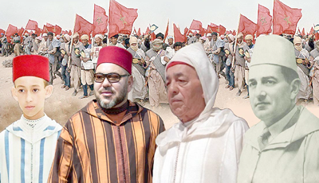
بمناسبة الذكرى 49 للمسيرة الخضراء و الذكرى 69 لعيد الاستقلال المجيد
مجال الثقافة العامة
المرحلة الأولى
السؤال الاول :
اذكر ثلاث مدن مغربية تقع في الاقاليم الجنوبية ؟
الجواب :الداخلة / العيون / السمارة / بوجدور/ الكويرة...
انتهى الوقت
مدرسة عمر بن الخطاب الرائدة نونبر 2024 ذ أحمد زرير

Slide 19
بمناسبة الذكرى 49 للمسيرة الخضراء و الذكرى 69 لعيد الاستقلال المجيد
مجال الثقافة العامة
المرحلة الأولى
السؤال الثاني :
لماذا سميت المسيرة الخضراء بالمسيرة السلمية ؟
الجواب :لأنه لم تستعمل فيها الاسلحة ولم يقع فيها القتال ...
انتهى الوقت
مدرسة عمر بن الخطاب الرائدة نونبر 2024 ذ أحمد زرير

Slide 20
بمناسبة الذكرى 49 للمسيرة الخضراء و الذكرى 69 لعيد الاستقلال المجيد
مجال الثقافة العامة
المرحلة الأولى
السؤال الثالث :
ما هو مرادف المسيرة الخضراء باللغة الفرنسة ؟
الجواب :La Marche Verte
انتهى الوقت
مدرسة عمر بن الخطاب الرائدة نونبر 2024 ذ أحمد زرير

Slide 21
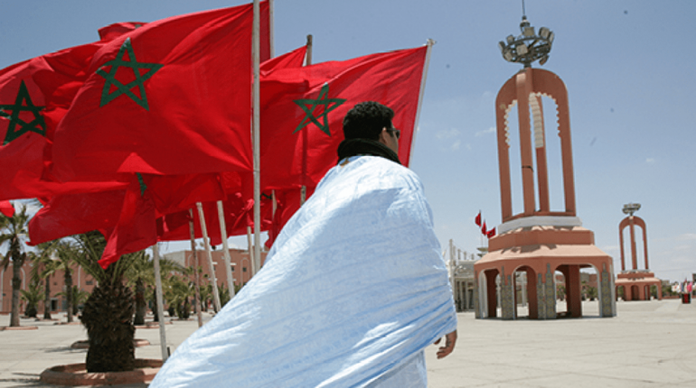
بمناسبة الذكرى 49 للمسيرة الخضراء و الذكرى 69 لعيد الاستقلال المجيد
مجال الإبداع
المرحلة الأولى
اكتب فقرة من أربع جمل حول حدث المسيرة الخضراء ؟
الجواب : المسيرة الخضراء حدث تاريخي وقع بالصحراء المغربية سنة 1975 بأمر من الحسن الثاني، من أجل استرجاع الاقاليم لصحراوية التي احتلتها دولة اسبانيا، شارك في المسيرة عدد كبير من المتطوعين و المتطوعات، و سميت بالمسيرة السلمية لأنها لم تستعمل فيها الأسلحة...
انتهى الوقت
مدرسة عمر بن الخطاب الرائدة نونبر 2024 ذ أحمد زرير

Slide 22

بمناسبة الذكرى 49 للمسيرة الخضراء و الذكرى 69 لعيد الاستقلال المجيد
النتائج النهائية
المرتبة الأولى:
مجموعة ,,,,,,,,,,,,,,,,,,,,,,,,,,,,,,,,,,,,,,,,,,,,,,,,,,,,,,,,,,,,,,,
المرتبة الثالثة:
مجموعة ,,,,,,,,,,,,,,,,,,,,,,,,,,,,,,,,,,,,,,,,,,,,,,,,,,,,,,,,,,,,,,,
المرتبة الثانية:
مجموعة ,,,,,,,,,,,,,,,,,,,,,,,,,,,,,,,,,,,,,,,,,,,,,,,,,,,,,,,,,,,,,,,
مدرسة عمر بن الخطاب الرائدة نونبر 2024 ذ أحمد زرير

Slide 23

بمناسبة الذكرى 49 للمسيرة الخضراء و الذكرى 69 لعيد الاستقلال المجيد
توزيع شواهد التفوق
مدرسة عمر بن الخطاب الرائدة نونبر 2024 ذ أحمد زرير

